Slide 1


Traduction computatorial e interlingua
CAT, Traduction assistite per computatores
Notes:
Ing. Milan Čondák, Mercudiri 25 de septembre 2019 13:15 – 14:15
http://www.condak.cz/interlingua/

Slide 2
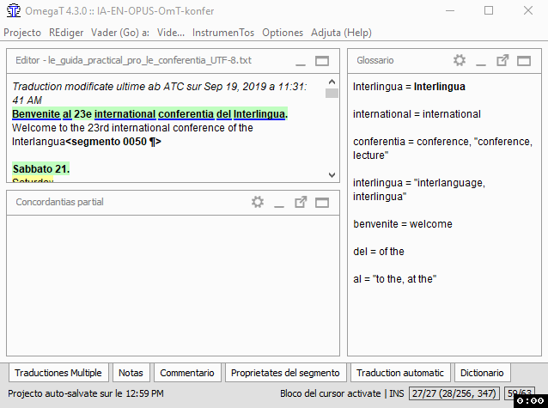
Benvenite al 23e international conferentia del Interlingua.

Slide 3
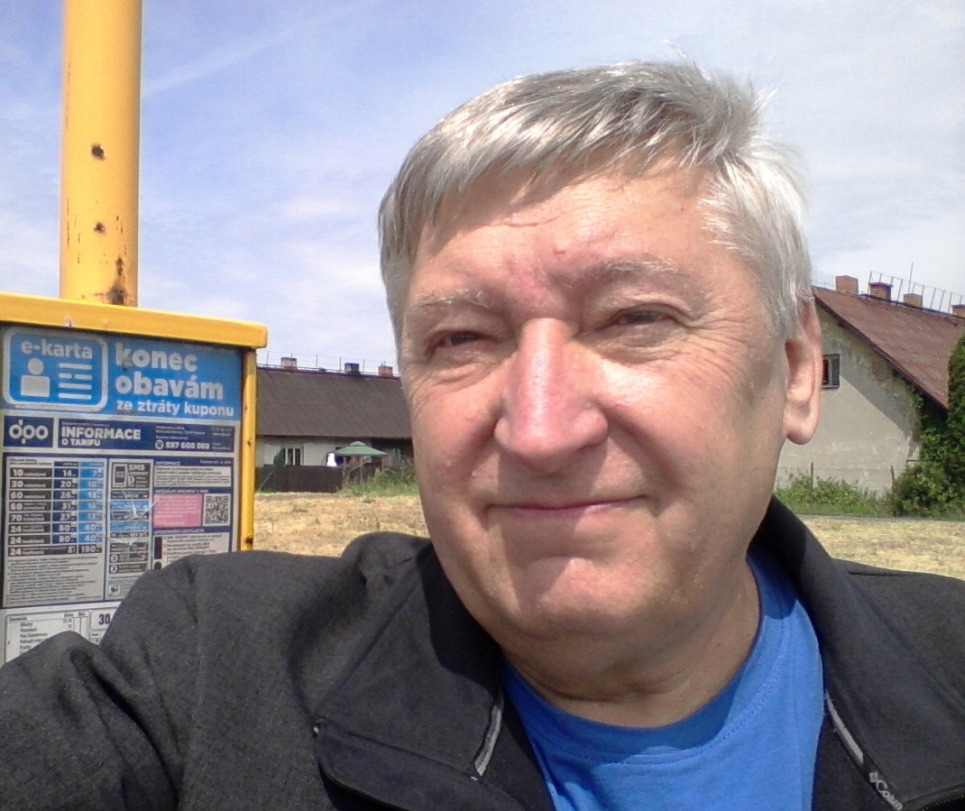
Milan Čondák
Io es Tchecoslovaco, Slavo e Europeen
Io nasceva in le anno 1947,
mi ambe parentes nasceva
post le anno 1918
in le Tchecoslovakia.
Isto stato del anno 1993
non existe. Il existe
nationalitate tchecoslovaca
(le grupo ethnic e linguistic).
Io parla e Io scribe tchec.

Slide 4
Linguas de Austria-Hungaria
https://ia.wikipedia.org/wiki/Austria-Hungaria
https://cs.wikipedia.org/wiki/Rakousko-Uhersko#Obyvatelstvo
Linguas de Austria-Hungaria (1910)
germanico 23,36 %
hungaro 19,57 %
tcheco 12,54 %
serbo e croato 9,68 %
polaco 8,52 %
ukraino (rutheno) 7,78 %
romanian 6,27 %
slovaco 3,83 %
slovenio 2,44 %
italiano 1,5 %
alteres 4,51 %
Mi ancestres esseva per lingua in le gruppar final Alteres. E tante Io ha alique docer.

Slide 5
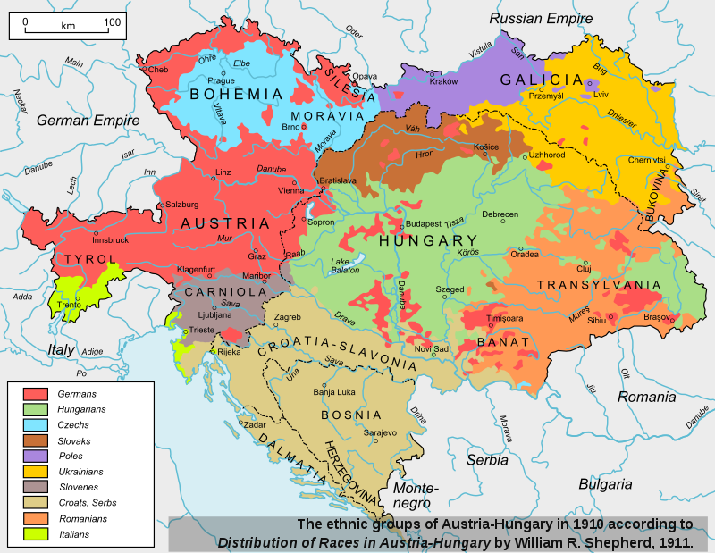
Mappa linguistic de Austria-Hungaria

Slide 6
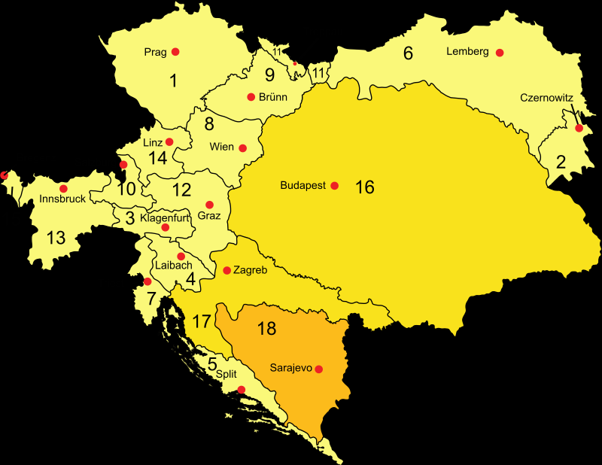
Austria-Hungaria

Slide 7
﻿Cisleithanien
https://de.wikipedia.org/wiki/%C3%96sterreich-Ungarn
1. Böhmen
2. Bukowina
3. Kärnten
4. Krain
5. Dalmatien
6. Galizien und Lodomerien
7. Görz und Gradisca; Triest mit Gebiet; Istrien
8. Österreich unter der Enns
9. Mähren
10. Salzburg
11. Österreichisch-Schlesien
12. Steiermark
13. Tirol
14. Österreich ob der Enns
15. Vorarlberg
﻿Transleithanien
16. Ungarn (mit Wojwodina und Siebenbürgen)
17. Kroatien und Slawonien
﻿(18.) Bosnien und Herzegowina

Slide 8
CAT e le traduction automatic
CAT utilisar a la traduction bilingue ressource
Io discriminar hexa methodos de traduction conforme a disponibile ressources
0 - Io ha nulle ressources, Io ha texto fonte, Io pote ille analysar e io sape que le texto fonte e qual le lingua de destination debe esser rendite
1 - Io ha le traduction automatic (a traduction automatic) pro le par de linguas o con le lingua fonte e le lingua destination inquirete.
2 - Io ha mi dictionario
3 - Io ha glossario(s)
4 - Io ha memorias de traduction appropriate
5 - continue actualisation del ressources e les combinationes appropriate; solmento le memoria de traduction actualisara automaticamente

Slide 9
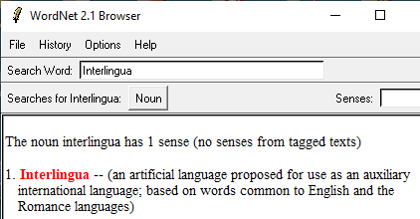
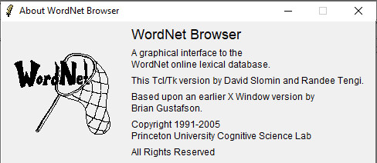
Interlingua

Slide 10
Interlingua e le ressources
0 - textos fonte existe a internet, qua le libros e le magazines
1 - io ha traduction automatic local pro traduction del parolas (PC Translator]
2 - Io ha dictionario - Io esse discargava PDF de web tcheco
3 - Io ha glossarios; io esse adaptava le files discargava e insereva in SDA
4 - Io ha adequate memorias de traduction regratiamento tcheco Interlingua
5 - le continue actualisation del ressources e preparation a les exploitation in traduction automatic local Slate Desktop
SDA = Simple Dictionary Application pro Windows o Java.
Software e datos vos pote discargar gratis.
Le web traduction automatic non existe pro Interlingua:
www.condak.cz/interlingua/2019-02/07/cs/01.html

Slide 11
Presentation sur le web
www.condak.cz/interlingua/
Io scribeva le pluralitate de presentations in tcheco qua lection nam cliente o qua replicamento a currente activitates a www.proz.com.
http://www.condak.cz/interlingua/interlingua_cs.html
Alcun vices io esse responder a questions ponite in anglese
http://www.condak.cz/interlingua/interlingua_ez.html
Texto io esse rendiva del textos al Interlingua per traduction automatic (MTed)
Alcun paginas contine parallelo textos in plure linguas

Slide 12
Software localisation
Wordfast pro desktop (Classic, Proffesional) non es localisate.
On pote localisar Wordfast Anywhere al Interlingua e tres traductores pote per localisationes post exiger ganiar licentia de Wordfast nam desktop (computator local). Le traduction es possibilitate dictar in linguas, qual promove Google. Servicio Wordfast Anywhere esse gratis
Anaphraseus on pote localisar. Software es gratis.
OmegaT es unique CAT localisate al interlingua (Carmelo Serraino). Simile modo pote usar DGT-OmegaT.

Slide 13
Microsoft Word e Wordfast
Wordfast Classic
EN-CS
www.condak.cz/interlingua/2006-10/20/ia/00.html
www.condak.cz/interlingua/2006-10/25/ia/00.html
HU-CS
www.condak.cz/interlingua/2008-01/01-13-pctrans/ia/00.html
Le dictionario - Le felicitate desira le preparates
www.condak.cz/interlingua/2008-01/01-13-pcd/ia/00.html
BTM – Background TM
www.condak.cz/interlingua/2008-01/01-13-btm/cs/00.html
www.condak.cz/interlingua/2008-01/01-14-wf/cs/00.html
Wordfast Server
www.condak.cz/interlingua/2008-01/01-14-vltm/cs/00.html
Le base de datos textual de Wordfast poterea applicabile solo monocephale. Codification Unicode 16 LE o 16 BE.
BTM - Background TM, Wordfast offerenda solmente 100% concordation e possibilitate de cerca concordato
VLTM – Very Large TM, valde grosse TM
Wordfast Server lassa utilisar de VLTM
MS Word based Machine Translator
PC Translator (dictionarios base de datos DBF, bidirectional uso)
Plus recente versiones utilisar simile base de datos DBF nam memorias de traduction.

Slide 14
Open Office o Libre Office e Anaphraseus
Anaphraseus
SK-CS
www.condak.cz/interlingua/2012-06/12/cs/00.html
LibreOffice, lokalizace Anaphraseus, WfServer = NON
www.condak.cz/interlingua/2012-07/08/cs/00.html
MT: Google, Microsoft, Apertium
http://www.condak.cz/interlingua/2012-07/09/cs/01.html
Anaphraseus es adjuncto in editor de texto
Le editor de texto pote ha le corrector orthographic pro Interlingua
Le connexion a web Machine Translation
como OmegaT: Google Translate, Apertium, Belazar
Le inexhauste documento como Wordfast Classic.
Le codification TM e glossarios pote ser in UTF-8 como ad OmegaT.

Slide 15
Microsoft Word
MetaTexis pro Word
Non usa textual base de datos, mais pote importar textual base de datos de Wordfast
Altere sorta de base de datos, statistica de concordantia e rendimento;SQL nam plus grande base de datos.
Virtaal, TMX, proprietates de documento, TM
www.condak.cz/interlingua/2013-05/06/cs/00.html
PlusTools +Align
IA-EN Io ha un sonio
www.condak.cz/interlingua/2018-10/25/cs/00.html
MetaTexis pro Word
PlusTools
Le crear de memoria de traduction (TM)
Le file a discargar IA-EN
DOCX, TMX

Slide 16
Wordfast Anywhere cloud gratis
Wordfast Anywhere (WFA)
Le remote traduction (on-line) in web browser
WFA promove interlingua
Le web traduction automatic non promove le interlingua
Le possibilitate dictar le texto de destination (interlingua es non promote]
Wordfast Anywhere e Interlingua
www.condak.cz/interlingua/2019-01/18/cs/00.html
Una e-posta on lassa render le 10 files inopinate
Le traduction de files ubicate sur un server
Upload: files fonte, TM, glossarios
Download: rendite (destination) files, promovite TM e glossarios, bilingue file TXML nam WFP

Slide 17
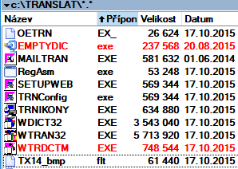
Microsoft Windows software commercial
PC Translator (CS o SK)
PC Translator (v 2016)
CAT es isto acromymo abbreviamento formate de grande primari llttera) "Computer Aided Translation". https://cs.wikipedia.org/wiki/CAT (
PC Translator vos lassa utilisar proprie memorias de traduction ab anno 2008, id es jam dece annos
www.condak.cz/interlingua/2019-01/29/cs/00.html
Le traduction automatic WTRAN32.exe
utilisar dictionario: programma
WDICT32.exe e base de datos DBF
Il es possibile traducer in web browser per SETUPWEB.EXE. Ulterior in MS Word e in Outlook.
Per programma EMPTYDIC.exe es possibile crear vacue dictionario nam recente linguistic par.
Por gerentia dictionarios se utilisar
WTRDCTM.exe.

Slide 18
Microsoft Windows gratuite instrumentos linguistic de diverse autores
Wordfast Server (gratis)
Le laborar con grande TM (VLTM)
WF2TMX (gratis)
Le conversion del textual memoria de traduction¨in TMX e reverso
Goldpan Editor
Le possibilitate crear TBX file - bi-directional uso in OmegaT
CS-IA, EN-CS, EN-DE
Virtaal, OmegaT, dimensiones de files, solmente 2 linguas
www.condak.cz/interlingua/2018-09/28/cs/00.html
Istos instrumentos non require MS Word
Heartsome TMX Editor
Merge, split, correct
Virtaal (gratis)
Le possibilitate editar le lingua de destination in XML files
WF Converter (gratis)
Simile a Goldpan Editor

Slide 19
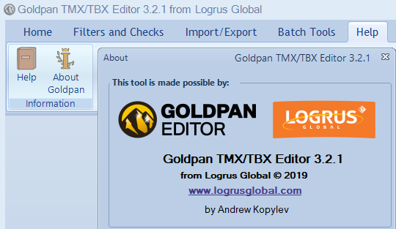
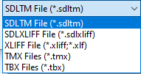
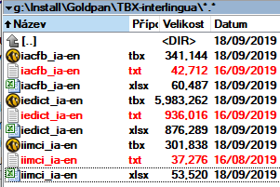
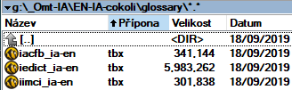
Goldpan Editor pro crear TBX file de XLSX file
Software esse sic gratis, mais solmente nam registrate utilisators.
Le files a aperir
SDLTM, SDLXLIFF, XLIFF, TMX, TBX
Un file archivos es ressource: XLSX
Glossario in OmegaT:
TXT ha minime dimension.
Le file IA - EN functiona solmente nam traduction de IA.
TBX ha maxime dimension.
Le file functiona item nam traduction de EN al IA.
Discargar de tres TBX files
IA-EN

Slide 20

OmegaT le interfacie del usator automatic traduction de TMX
OmegaT
TMX: EN-US, CS-CZ, IA-IA
Lingua del interfacie del usator
Duser.language=ia (en, cs,de,…)
www.condak.cz/interlingua/2018-10/27/cs/00.html
Le monstrars de traduction
www.condak.cz/interlingua/2019-02/07/cs/00.html
www.condak.cz/interlingua/2019-02/28/cs/00.html
Le corrector orthographic
www.condak.cz/interlingua/2019-03/01/cs/00.html
www.condak.cz/interlingua/2019-03/04/cs/00.html
Programma utilisar medio JAVA e functiona a plure platteformas: Linux, Windows, UNIX, etc.
Il traducera le files inserte al projecto.
Le projecto pote continer le files diverse formati.
Le traduction se archiva instante in TMX,
Possibilitate lege linguistic par de TMX plurilingue. Le numero TMX legete es non limitate. Le numero glossarios legete es non limitate.
Le possibilitate usar un traduction automatic Apertium (.JAR) nebo Slate Desktop. Uno usator de Linuxu annunciava le usar local traduction automatic neuron.

Slide 21
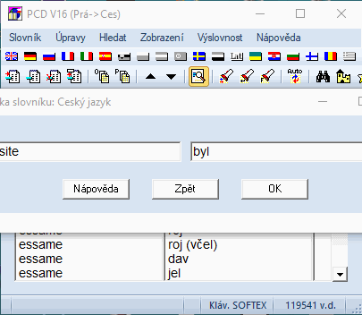
Interlingua e le actualisation de ressources
Como ressources nos utilisar TMX, TXT , XLSX, DB e DBF
Como archivos se utilisar files, a quales se difficultate editar items: TBX, XLIFF
Programma Virtaal pote editar items de lingua de destination. Il es convenibile
Por cerca in TXT file Io utilisar programma SDA, por cerca in ambe linguages TMLookup
Cercar items es poterea in bilingue HTML, DOC, DOCX, PDF ad.

Slide 22
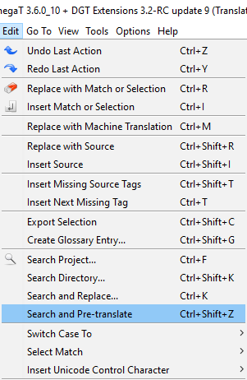
Traduction per glossario in programma DGT-OmegaT
www.condak.cz/interlingua/2019-04/07/cs/00.html
www.condak.cz/interlingua/2019-04/13/cs/00.html
"TRADUCTION AUTOMATIC"
Provisori solution nam lingua con micre amonta bilingue ressource.
In programma DGT-OmegaT es possibilitate obtener literal traduction.
EN-CS Replace glossary entries
IA-CS Replace glossary entries

Slide 23

Gratias pro vostre attention
Milan Čondák
e-posta: milan@condak.cz

